Slide 1
Модель Мусса
Данная модель относится к динамическим моделям непрерывного времени. Это значит, что в процессе тестирования фиксируется время выполнения программы (тестового прогона) до очередного отказа. Считается, что не всякая ошибка в ПС может вызвать отказ, поэтому допускается обнаружение более одной ошибки при выполнении программы до возникновения очередного отказа.
Считается, что на протяжении всего жизненного цикла ПС может произойти всего М0 отказов, и при этом выявлены все N0 ошибок, которые присутствовали в ПС до начала тестирования.
Общее число отказов М0 с первоначальным числом ошибок N0 соотношением:
Nо=BMо
где В - коэффициент уменьшения числа ошибок.

Slide 2
Модель Мусса
В момент, когда производится оценка надежности после проведения тестирования, на которое потрачено определенное время , зафиксировано m отказов и выявлено n ошибок. Тогда из соотношения n=Bm следует B=n/m/
Определяется коэффициент уменьшения числа ошибок В как число, характеризующее количество устраненных ошибок, приходящихся на 1 отказ.

Slide 3
Модель Мусса
В данной модели различают 2 вида времени:
1)Суммарное время функционирования , которое учитывает чистое время тестирования до контрольного момента, т.е. до того момента, когда производится оценка надежности;
2)Оперативное время t - это время выполнения программы, планируемой от контрольного момента и далее, при условии, что дальнейшего устранения ошибок не будет, т.е. время безотказной работы.

Slide 4
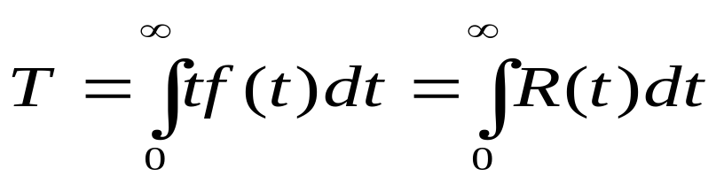

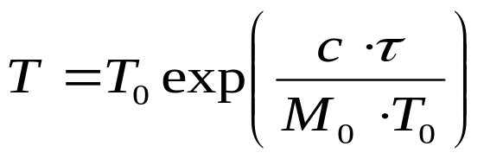
Модель Мусса
Один из основных показателей надежности, который рассчитывается по данной модели, - средняя наработка на отказ.
Этот показатель определяется, как математическое ожидание временного интервала между последовательными отказами и связан с надежностью:
где t - это время работы до отказа.
Если интенсивность отказа постоянна (т.е. длительность интервала между последовательными отказами имеет экспоненциальное распределение), то средняя наработка на отказ обратно пропорциональна интенсивности отказов.
По данной модели средняя наработка на отказ зависит от суммарного времени функционирования :
:
,

Slide 5
СТАТИЧЕСКИЕ МОДЕЛИ НАДЕЖНОСТИ.
Эти модели принципиально отличаются от динамических прежде всего тем, что в них не учитывается время появления ошибок в процессе тестирования и не используется никаких предположений о поведении функции риска . Эти модели строятся на твердом статическом фундаменте.

Slide 6
Модель Миллса.
Использование этой модели предполагает необходимость перед началом тестирования искусственно вносить в программу (засорять) некоторое количество известных ошибок. Ошибки вносятся случайным образом и фиксируются в протоколе искусственных ошибок.
Специалист, проводящий тестирование, не знает ни количества, ни характера внесенных ошибок до момента оценки показателя надежности по модели Миллса.
Предполагается, что все ошибки, как естественные, так и искусственно внесенные, имеют равную вероятность быть найденными в процессе тестирования.
Тестируя программу в течение некоторого времени, собирается статистика об ошибках.

Slide 7
Модель Мусса
В момент оценки надежности по протоколу искусственных ошибок все ошибки делятся на собственные и искусственные. Соотношение дает возможность оценить N - первоначальное количество ошибок в программе.
В данном соотношении, которое называется формулой Миллса:
S - количество искусственно внесенных ошибок,
n - число найденных собственных ошибок,
v - число обнаруженных к моменту оценки искусственных ошибок.

Slide 8
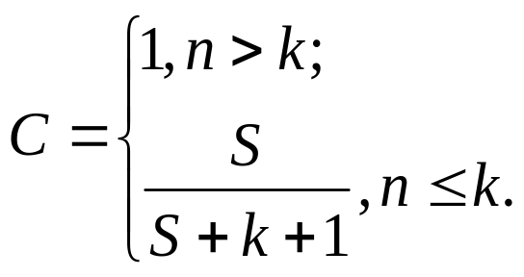
Модель Мусса
Вторая часть модели связана с проверкой гипотезы от N.
Предположим, что в программе имеется k собственных ошибок и внесли дополнительно S ошибок. Пусть в процессе тестирования были обнаружены все S внесенных ошибок и n собственных. Тогда по формуле Миллса можно предположить, что в программе было n собственных ошибок. Вероятность, с которой можно высказать это предположение, можно рассчитать так:

Slide 9
Модель Мусса
Например, если утверждается, что в программе нет ошибок, и при внесении в программу 10 ошибок, и все они в процессе тестирования обнаружены, то с вероятностью 0,9 можно утверждать, что в программе нет ошибок. Но если была обнаружена 1 ошибка, то С=1, т.к. n>k и наши предположения о том, что в программе нет ошибок на 100% не подтвердились.
Таким образом, величина С является мерой доверия к модели и показывает вероятность того, насколько правильно найдено значение N.

Slide 10
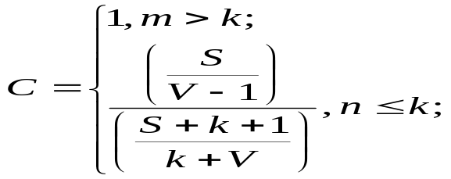
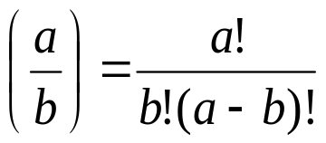
Модель Мусса
Эти 2 связанных между собой по смыслу соотношения образуют полезную модель ошибок. Первая предсказывает возможное число первоначально имеющихся в программе ошибок, а второе используется для установления доверительного интервала прогнозов.
Однако формула (1) для расчета С не может быть использована в случае, когда не обнаружены все искусственные ошибки.
Для этого случая, когда оценка надежности производится до момента обнаружения всех S рассеянных ошибок, величина C рассчитывается по следующей формуле:
где числитель и знаменатель при n<=k являются биноминальными коэффициентами вида:

Slide 11
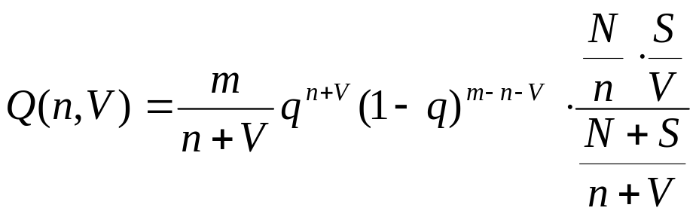

Модель Липова.
Липов модифицировал модель Миллса, рассмотрев вероятность обнаружения ошибки при использовании различного числа тестов.
Если сделать то же предположение, что и в модели Миллса, т.е. что собственные и искусственные ошибки имеют равную вероятность быть найденными, то вероятность обнаружения n собственных и V внесенных ошибок равна:
где
m - количество тестов, используемых при тестировании,
q - вероятность обнаружения ошибок в каждом из m тестов, рассчитанная по формуле:

Slide 12
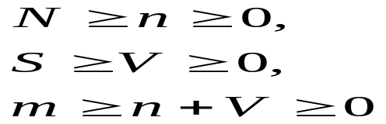
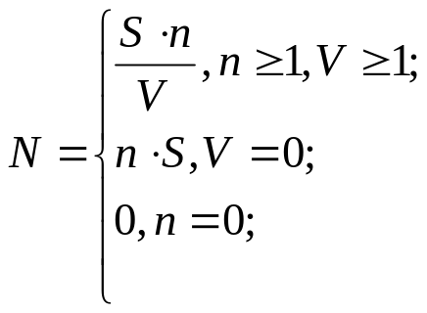
Для использования модели Липова должны выполняться следующие условия:
Оценки max равноподобия - наиболее вероятные значения задаются для N
Модель Липова дополняет модель Миллса, дав возможность оценить вероятность обнаружения определенного количества ошибок к моменту оценки.

Slide 13
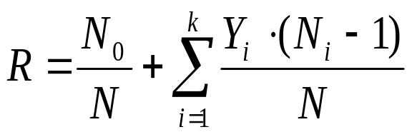
Модель Коркорена
Относится к статическим моделям надежности ПС, т.к. в ней не используются параметры времени тестирования и учитывается только результат N испытаний, в которых выявлено N1 ошибок i-го типа.
Модель использует изменяющиеся вероятности отказов для различных типов ошибок.
В отличие от двух рассмотренных выше статических моделей, где оценивалось количество первоначальных ошибок в программе, а также их количество, оставшееся после некоторого периода тестирования, по модели Коркорена оценивается вероятность безотказного выполнения программы на момент оценки:
N0 - число безотказных выполнений программы,
N - общее число прогонов,
k - априори известное число типов ошибок

